Slide 1
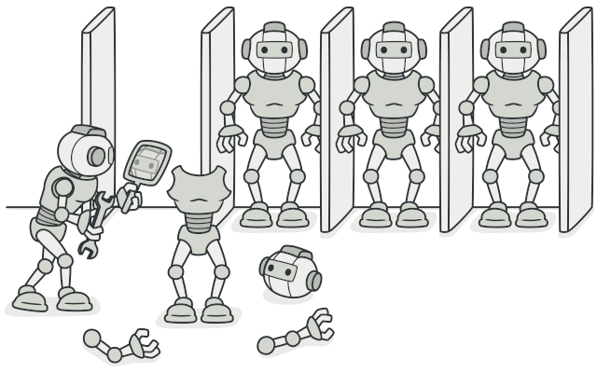

Патерни програмування

Slide 2

Kahoot Time!

Slide 3
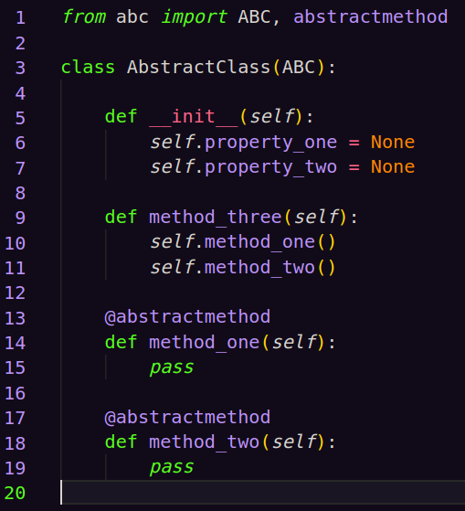
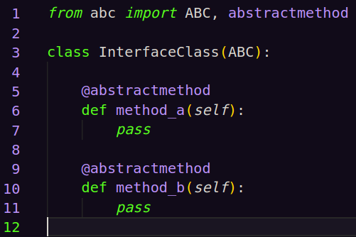
Абстрактні класи та інтерфейси

Slide 4
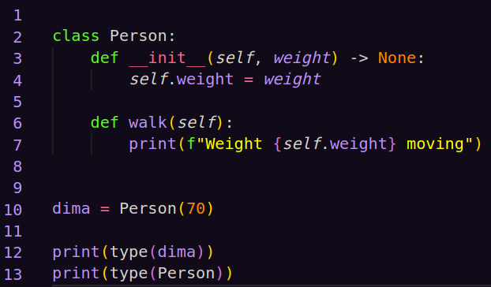
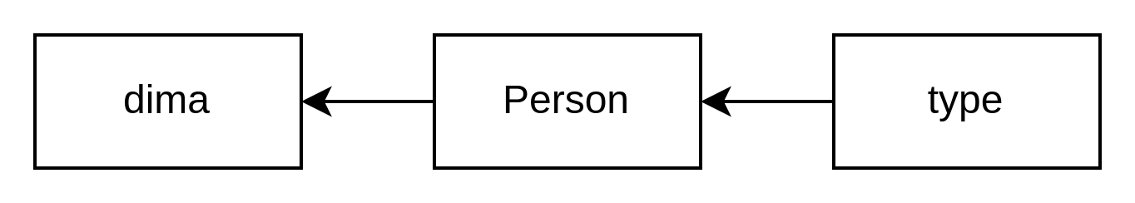
Метаклас

Slide 5
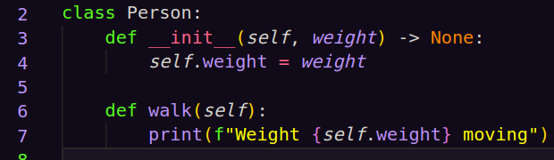
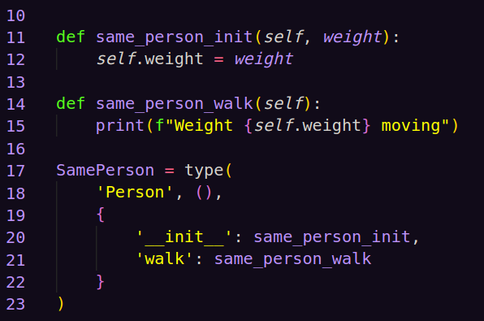
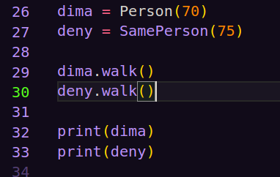
Метаклас

Slide 6
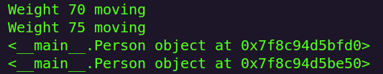
Метаклас

Slide 7
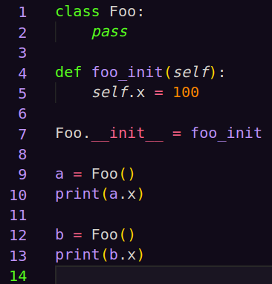

Кастомні метакласи

Slide 8
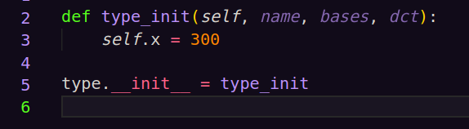
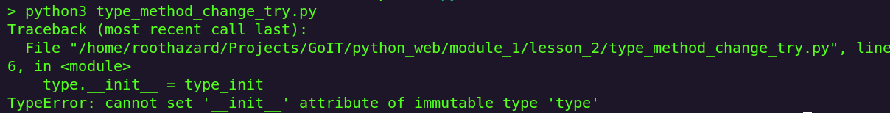
Кастомні метакласи

Slide 9
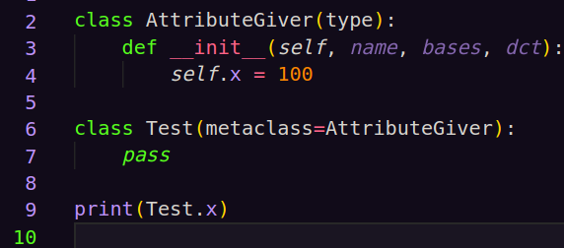

Кастомні метакласи

Slide 10
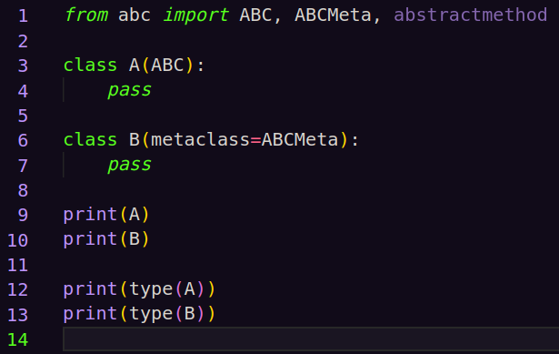
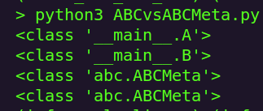
ABC vs ABCMeta

Slide 11
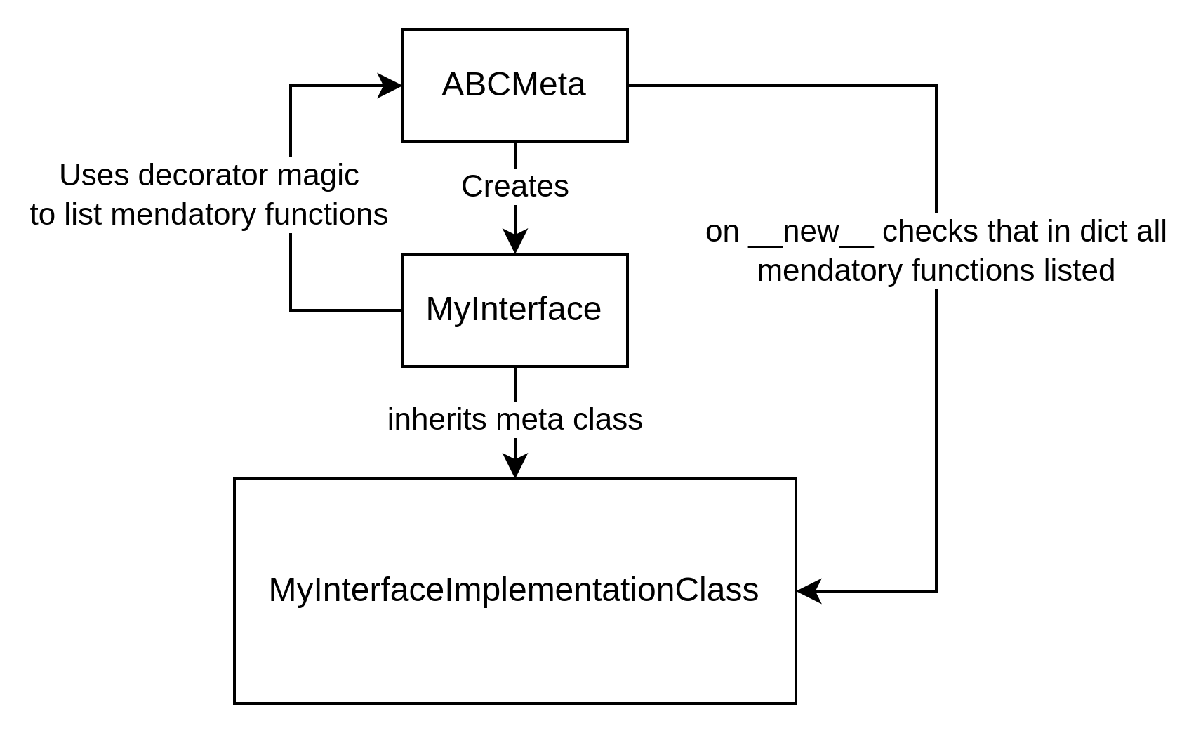
How it works

Slide 12

Типи патернів
Породжувальні
Структурні
Поведінкові

Slide 13
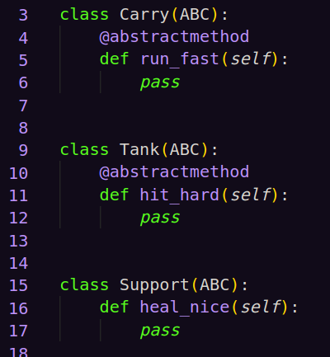
Породжувальні.Абстрактна Фабрика

Slide 14
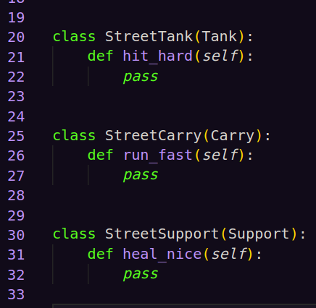
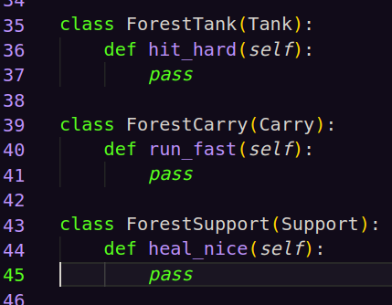
Породжувальні.Абстрактна Фабрика

Slide 15
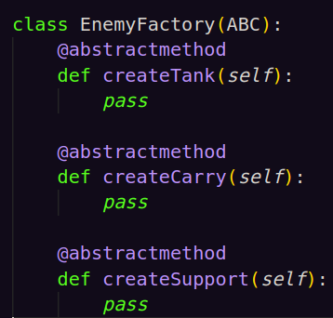
Породжувальні.Абстрактна Фабрика

Slide 16
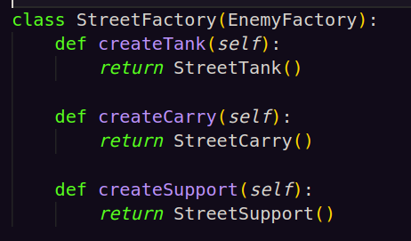
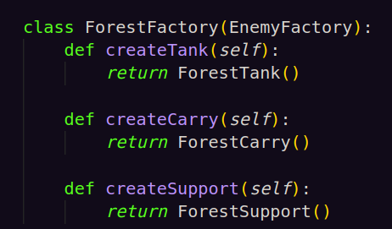
Породжувальні.Абстрактна Фабрика

Slide 17
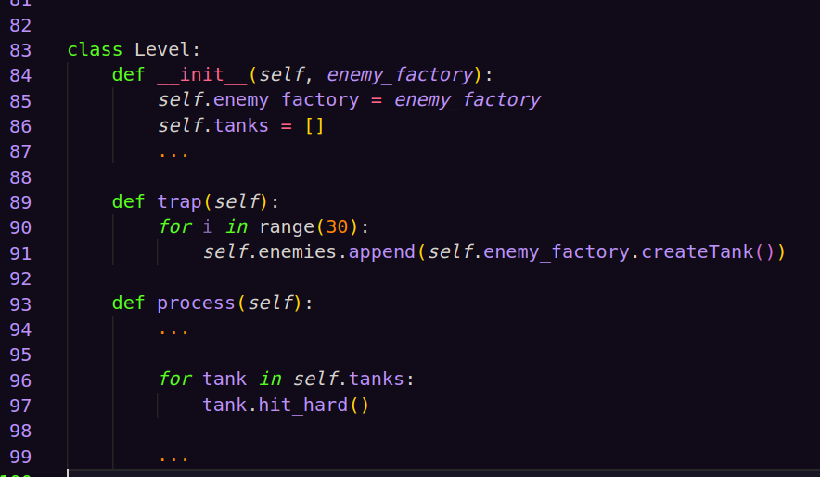
Породжувальні.Абстрактна Фабрика

Slide 18
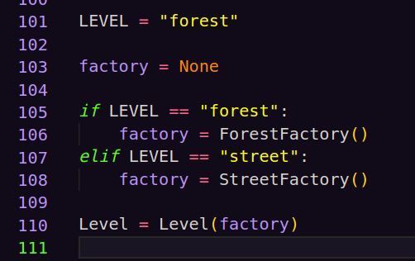
Породжувальні.Абстрактна Фабрика

Slide 19
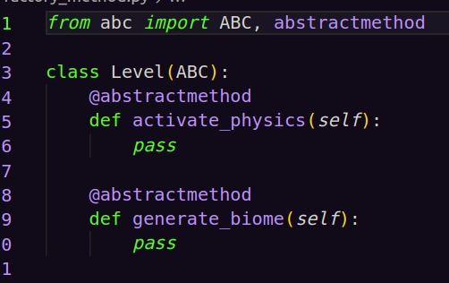
Породжувальні.Фабричний метод

Slide 20
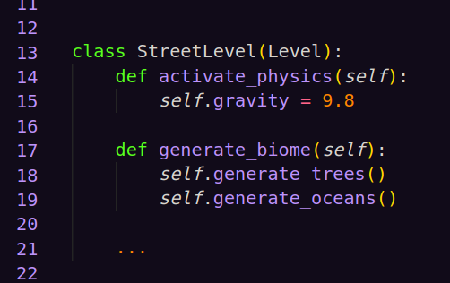
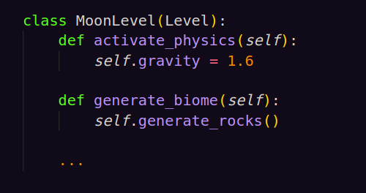
Породжувальні.Фабричний метод

Slide 21
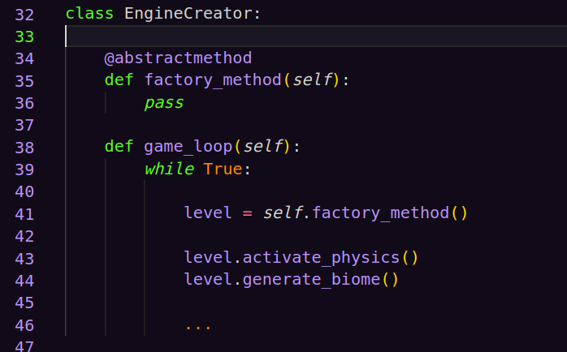
Породжувальні.Фабричний метод

Slide 22
Породжувальні.Фабричний метод

Slide 23
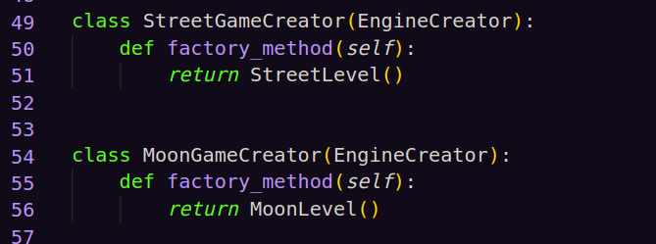
Породжувальні.Фабричний метод

Slide 24

Породжувальні.Фабричний метод

Slide 25
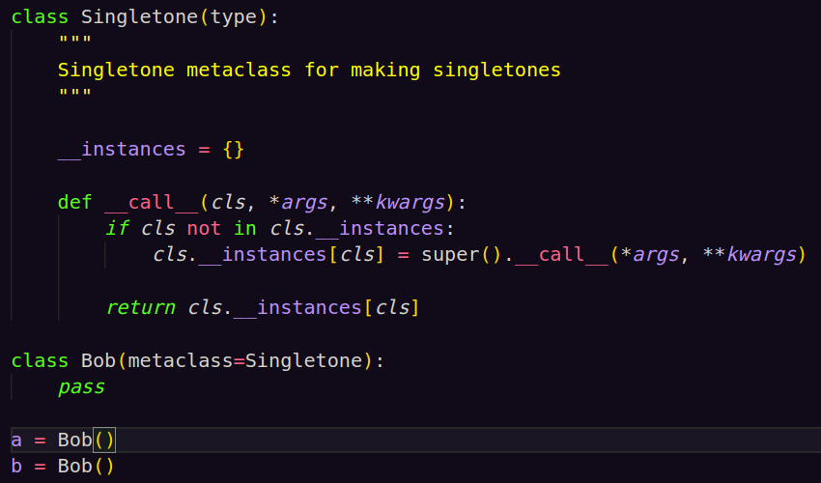

Породжувальні.Одинак

Slide 26
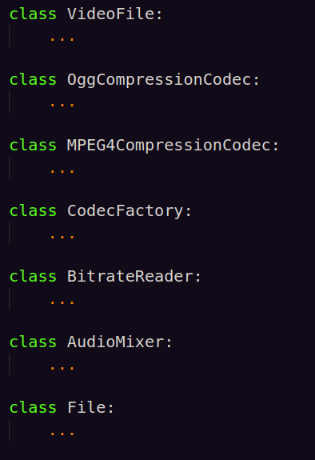
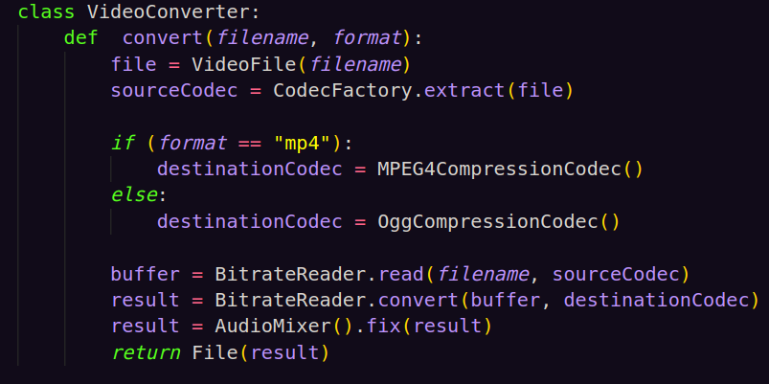
Структурні.Фасад

Slide 27
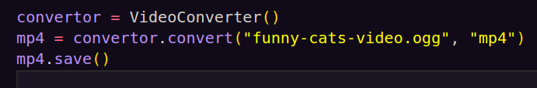
Структурні.Фасад

Slide 28
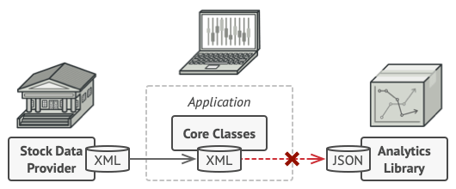
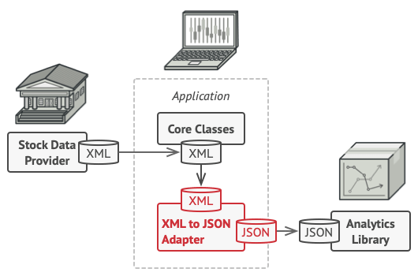
Структурні.Адаптер

Slide 29
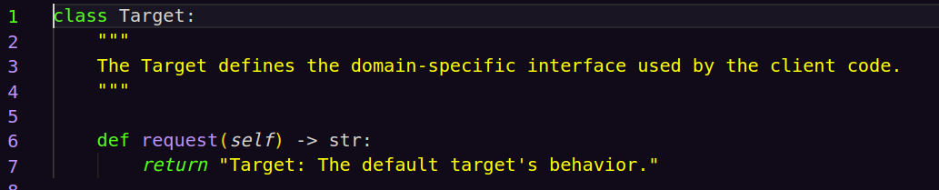
Структурні.Адаптер

Slide 30
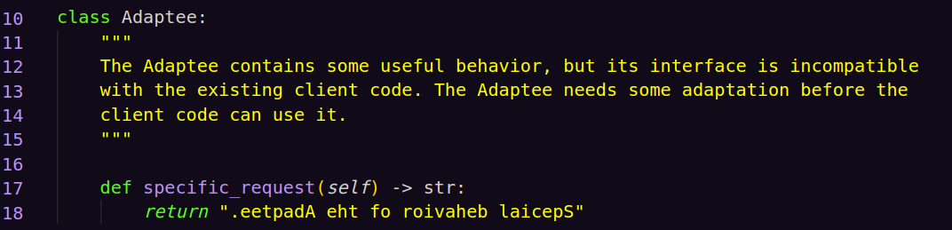
Структурні.Адаптер

Slide 31
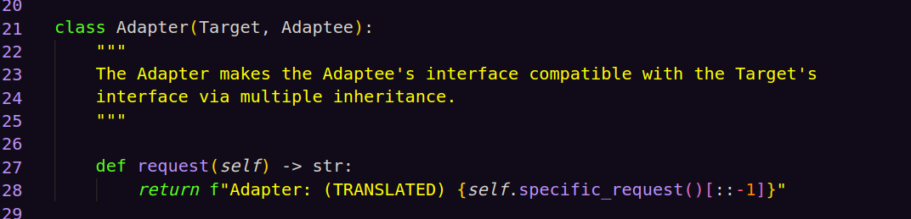
Структурні.Адаптер

Slide 32
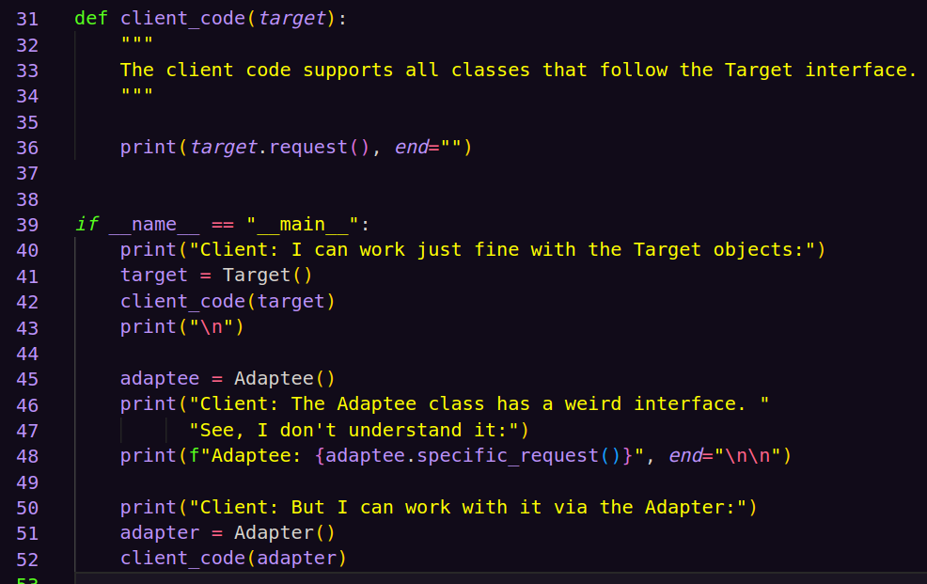
Структурні.Адаптер

Slide 33
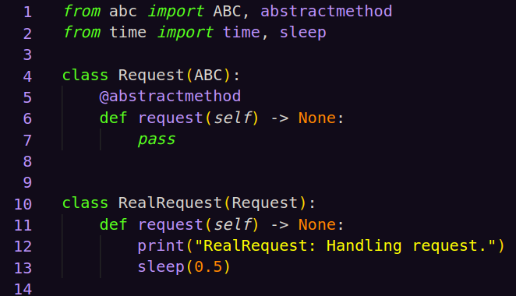
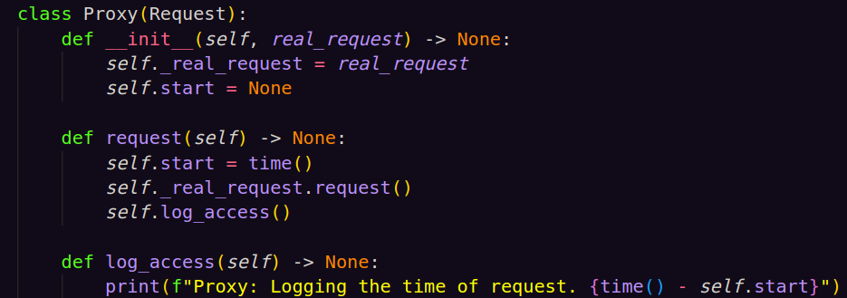
Структурні.Заступник

Slide 34
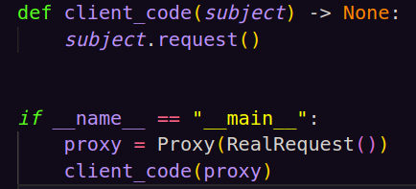
Структурні.Заступник

Slide 35
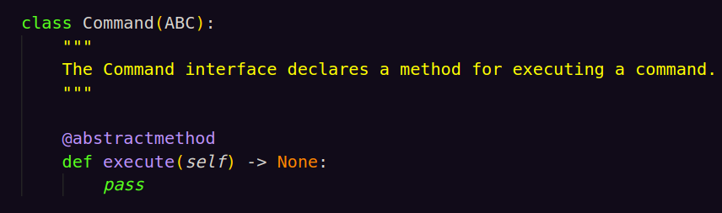
Поведінкові.Команда

Slide 36
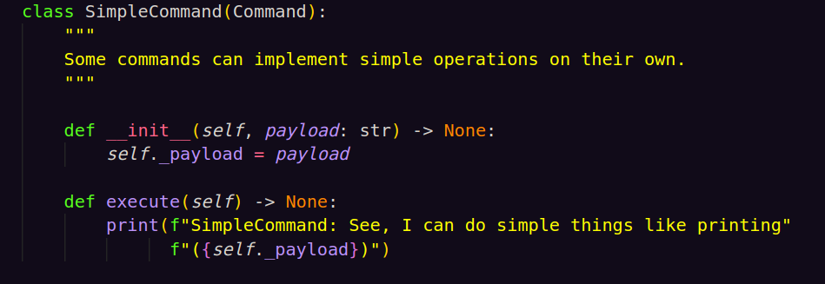
Поведінкові.Команда

Slide 37
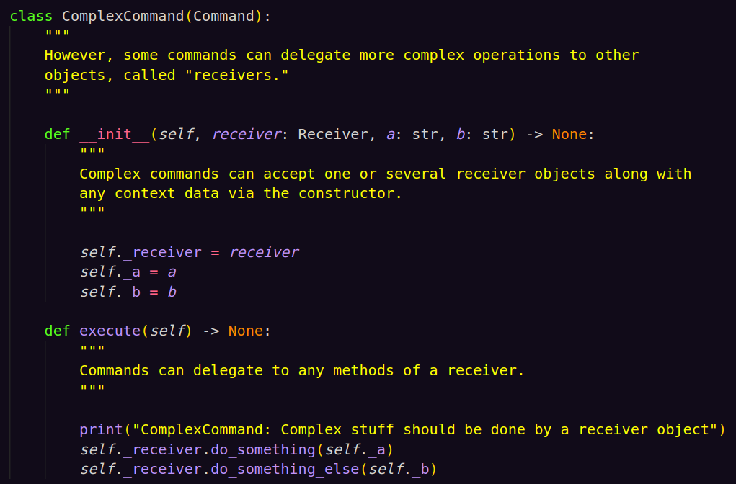
Поведінкові.Команда

Slide 38
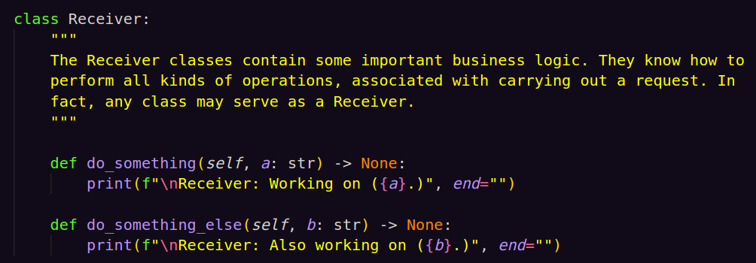
Поведінкові.Команда

Slide 39
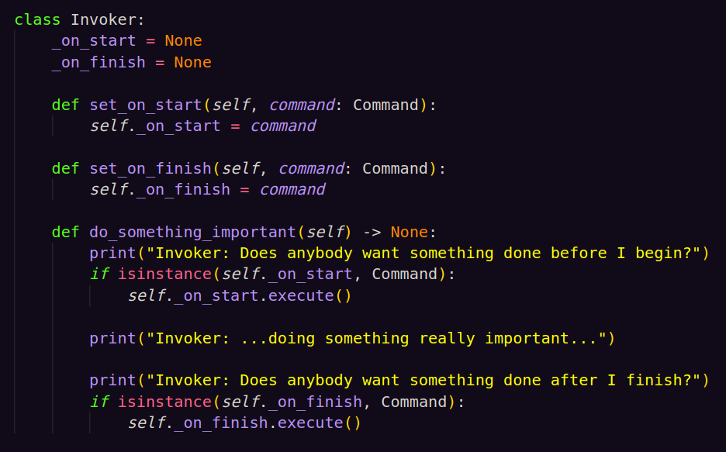
Поведінкові.Команда

Slide 40
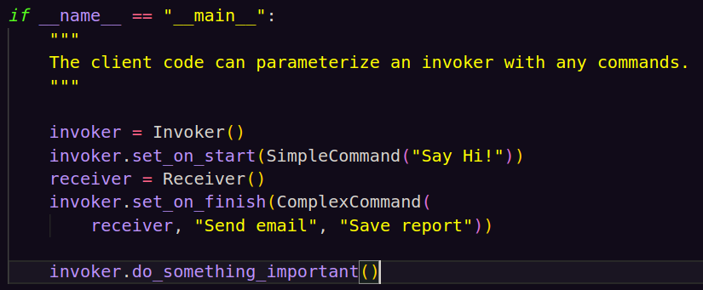
Поведінкові.Команда

Slide 41
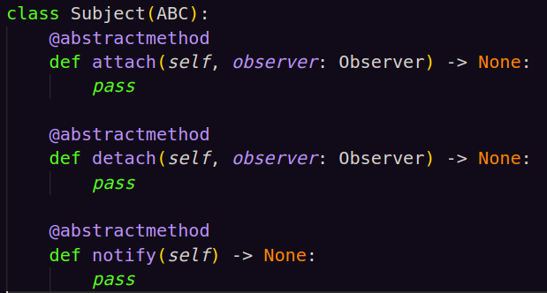
Поведінкові.Спостерігач

Slide 42
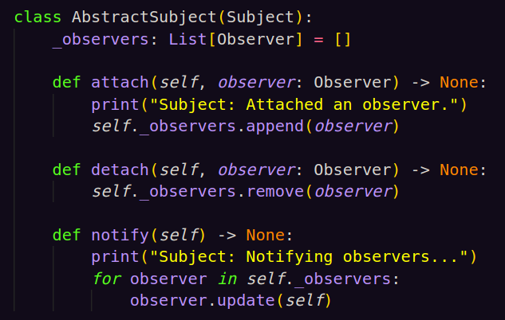
Поведінкові.Спостерігач

Slide 43

Поведінкові.Спостерігач

Slide 44

Поведінкові.Спостерігач

Slide 45


Поведінкові.Спостерігач

Slide 46


Поведінкові.Спостерігач

Slide 47

Дякую

